Slide 1
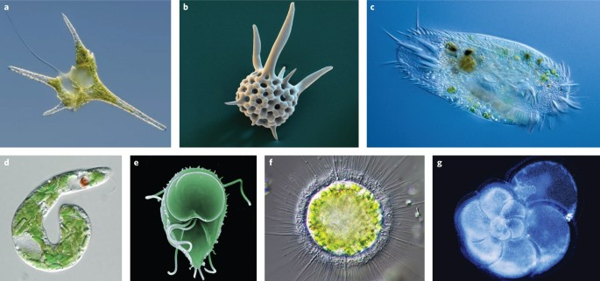
সুপ্রিয়, শিক্ষার্থীবৃন্দ
জীববিজ্ঞান ক্লাসে
তোমাদেরকে
স্বাগতম

Slide 2
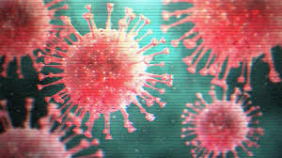
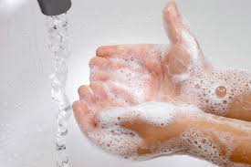
করোনা মহামারির
এই সময়ে তোমরা---
বাইরে গেলে অবশ্যই মাস্ক ব্যবহার করবে।
সাবান দিয়ে উত্তমরূপে
হাত ধৌত করবে।
অবশ্যই সামাজিক দূরত্ব বজায় রাখবে এবং স্বাস্থ্যবিধি মেনে চলবে।

Slide 3
শিক্ষক পরিচিতিঃ
মোঃ গোলাম মোস্তফা
সহকারি অধ্যাপক (জীববিজ্ঞান)
বেগুনহাটি ফাজিল ডিগ্রি মাদরাসা
কাপাসিয়া,গাজীপুর।
মোবাইলঃ ০১৭১১ ২০৭৯১৪
e-mail: golammostofaap@gmail.com

Slide 4
নবম শ্রেণি
বিষয়ঃ জীববিজ্ঞান
1ম অধ্যায় (জীবন পাঠ)
৬ষ্ঠ পাঠ

Slide 5
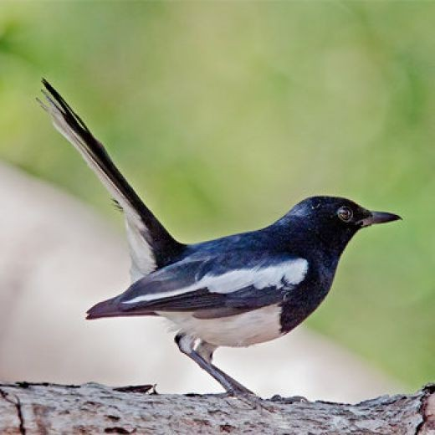
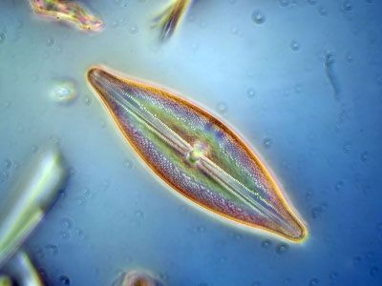
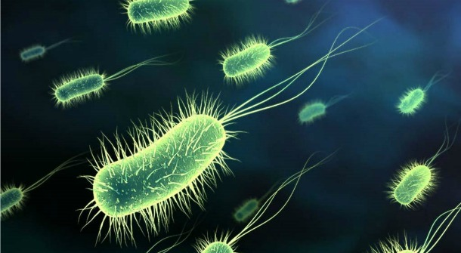
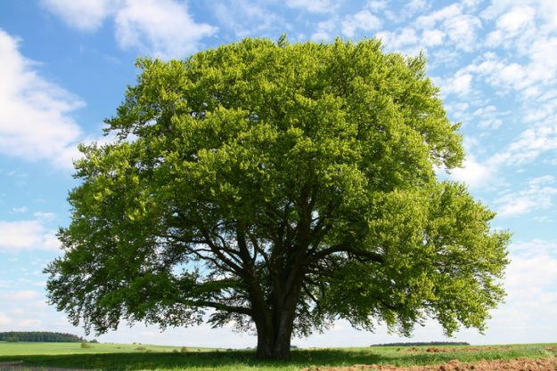
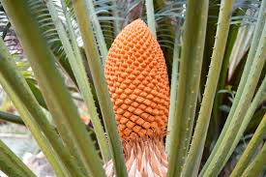
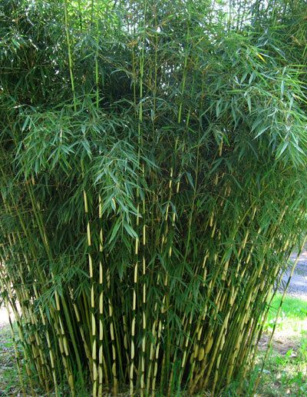
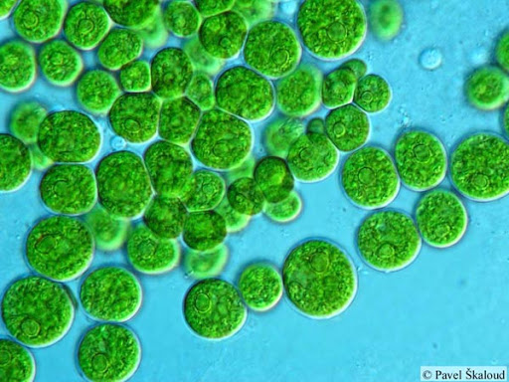
চিত্রগুলো লক্ষ্য কর

Slide 6
জীবজগতের শ্রেণিবিন্যাস

Slide 7
শিখনফল
এ পাঠ শেষে শিক্ষার্থীরা -
১। জীব জগতের ৫টি কিংডমের ধারণা ব্যাখ্যা করতে পারবে;
২। অ্যামিবা / ডায়াটম / প্যারামেসিয়াম কে প্রোটিস্টা রাজ্যে স্থান দেয়ার কারণ ব্যাখ্যা করতে পারবে;
৩। প্রোটিস্টা রাজ্যের উদাহরণ বর্ণনা করতে পারবে।
৪। জীবের শ্রেণিবিন্যাসে প্রোটিস্টা রাজ্যের বৈশিষ্ট্য বর্ণনা করতে পারবে।

Slide 8
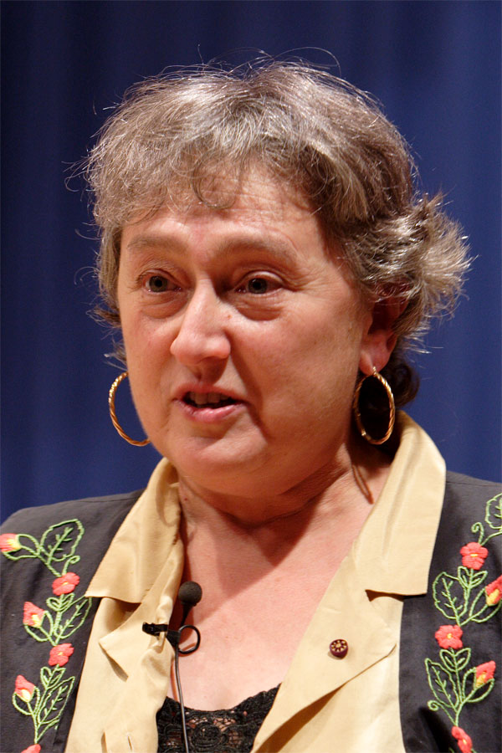
মারগুলিস
সমস্ত জীবজগৎকে ২টি সুপার কিংডমে
ভাগ করেন
এবং
৫টি রাজ্যকে এই ২টি সুপার কিংডমের
আওতাভুক্ত করেন।

Slide 9
২টি সুপার কিংডমঃ
সুপার কিংডম ১
প্রোক্যারিওটা (Prokariota)
সুপার কিংডম 2
ইউক্যারিওটা (Eukariota)

Slide 10
সুপার কিংডম ১
প্রোক্যারিওটা
(Prokariota)
রাজ্য 1: Monera

Slide 11
রাজ্য 2: Protista
রাজ্য 3: Fungi
ইউক্যারিওটা
(Eukariota)
সুপার কিংডম 2
রাজ্য 4: Plantae
রাজ্য 5: Animalia

Slide 12
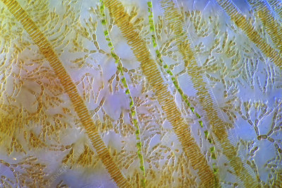
সুপার কিংডম 2
ইউক্যারিওটা (Eukariota)
এর অধীনে কিংডম বা রাজ্য ৪ টি
রাজ্য ২:
প্রোটিস্টা (Protista)
বৈশিষ্ট্যঃ ১।
এরা এককোষী, বা বহুকোষী, একক বা কলোনিয়াল ফিলামেন্টাস,জীব।
একক
কলোনিয়াল
ফিলামেন্টাস

Slide 13
রাজ্য ২:
প্রোটিস্টা (Protista)
বৈশিষ্ট্যঃ ২।
কোষে সুগঠিত নিউক্লিয়াস থাকে এবং ক্রোমাটিন বস্তু নিউক্লিয়ার পর্দা দ্বারা পরিবৃত্ত থাকে।
সুগঠিত নিউক্লিয়াস

Slide 14
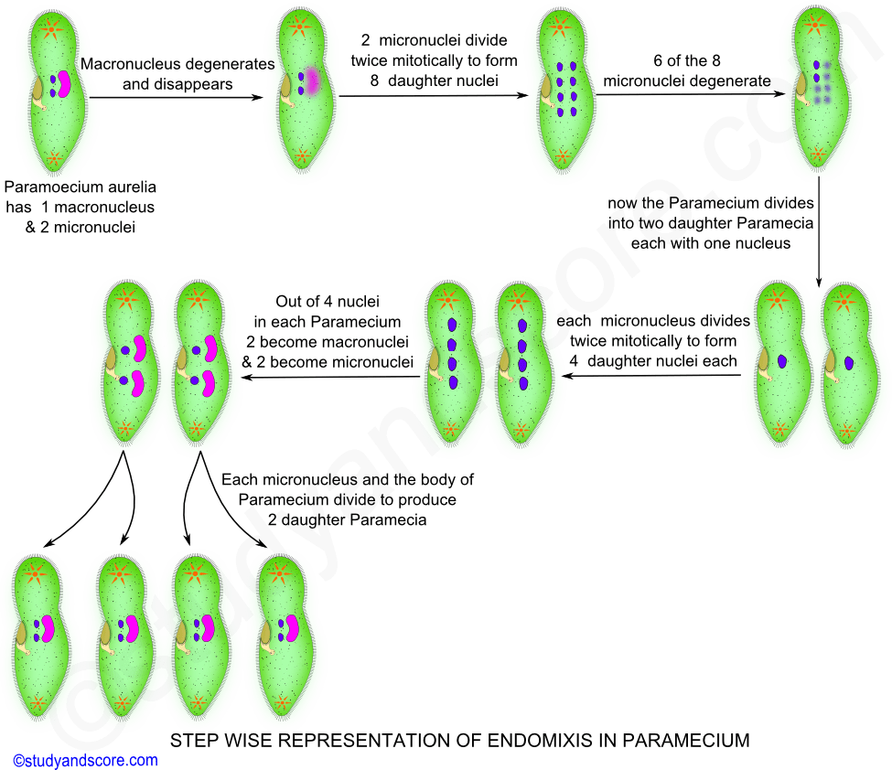
রাজ্য ২:
প্রোটিস্টা (Protista)
বৈশিষ্ট্যঃ ৩।
মাইটোসিস কোষ বিভাজনের মাধ্যমে অযৌন প্রজনন ঘটে এবং কনজুগেশনের মাধ্যমে যৌন প্রজনন ঘটে।
অযৌন প্রজনন

Slide 15
রাজ্য ২:
প্রোটিস্টা (Protista)
বৈশিষ্ট্যঃ ৪। খাদ্য গ্রহণ শোষণ, গ্রহণ বা ফটোসিনথেটিক পদ্ধতিতে ঘটে।
বৈশিষ্ট্যঃ ৫। ক্রোমাটিন বস্তুতে DNA, RNA এবং প্রোটিন থাকে।
বৈশিষ্ট্যঃ ৬। কোষে সকল ধরণের অঙ্গাণু থাকে।
বৈশিষ্ট্যঃ ৭। কোন ভ্রূণ গঠিত হয় না।

Slide 16
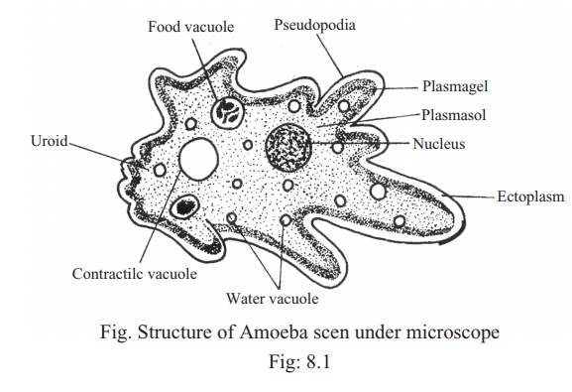
রাজ্য ২:
প্রোটিস্টা (Protista)
উদাহরণঃ
১। অ্যামিবা
২। প্যারামেসিয়াম
৩। ডায়াটম (এককোষী শৈবাল)

Slide 17
মূল্যায়ন
১। সুপার কিংডম ইউক্যারিওটার অধীনে কয়টি রাজ্য আছে?
২। রাজ্যগুলোর নাম কী কী?
৩। প্রোটিস্টা রাজ্যের ২টি উদাহরণ দাও।

Slide 18
বাড়ির কাজঃ
১। ডায়াটমকে প্রোটিস্টা রাজ্যে স্থান দেয়ার কারণ ব্যাখ্যা কর।
২। প্রোটিস্টা রাজ্যের ৫টি বৈশিষ্ট্য বর্ণনা কর।

Slide 19
“যে শিক্ষা গ্রহণ করে তার মৃত্যু নাই”। - আল হাদিস।

Slide 20
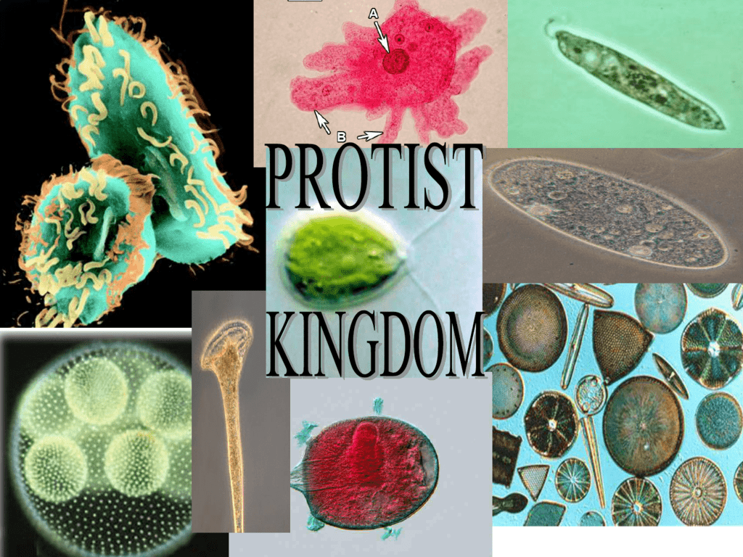
এতক্ষণ -----

Slide 21
ধন্যবাদ

